Slide 1
Организация и содержание внеурочной работы с обучающимися в условиях реализации ФГОС
Сенсорное развитие составляет основу умственного развития ребенка. От того, насколько полно ребенок научится воспринимать объекты, предметы, явления действительности, оперировать этими знаниями, зависит процесс его «вхождения» в окружающий мир.
Материал подготовила педагог-психолог Гайворонская Е.Г.

Slide 2
Организация и содержание внеурочной работы с обучающимися в условиях реализации ФГОС.
К внеурочной деятельности в моей работе относятся коррекционные занятия по курсу «Развитие психосихомоторных и сенсорных процессов, которые составлены, основываясь на авторскую программу курса коррекционных занятий по «Развитию психомоторики и сенсорных процессов» для обучающихся 1-4 классов специальных (коррекционных) образовательных учреждений VIII вида, авт.: Л.А Метиева, Э.Я Удалова, «Развитие сенсорной сферы детей» – Коррекционная педагогика. Контингент детей охваченных внеурочной работой –это дети с множественными тяжелыми нарушениями развития 1 и 2 класс и дети 1-2 класса.
В соответствии с реализацией ФГОС, занятия с детьми 1 и 2 ТМНР проходят в объеме 99 часов в год , по 3 занятия в неделю и 1,2 классы 68 часов в год , по 2 занятия в неделю. Занятия проводятся в первой и второй половине дня
Роль и место дисциплины в образовательной деятельности
Данные занятия способствуют организации и оказанию комплексной дифференцированной помощи детям, направленные на преодоление трудностей овладения программными знаниями, умениями и навыками
Цель данного курса - на основе создания оптимальных условий познания ребенком каждого объекта в совокупности сенсорных свойств, качеств, признаков, сформировать у обучающихся правильное многогранное полифункциональное представление об окружающей действительности, способствующее оптимизации психического развития ребенка и более эффективной социализации его в обществе.
Обучение детей с ограниченными возможностями здоровья требует создания необходимых условий для их полноценного развития, воспитания самостоятельности, способности адаптироваться в социальных условиях их дальнейшей жизни.

Slide 3
Комплектование групп для коррекционно-развивающих занятий проводится на основе диагностических данных и педагогического наблюдения. Занятия строятся на обучении детей по группам, в связи с особенностями детей, характера имеющихся у них затруднений и отклонений в развитии с целью осуществления индивидуально-дифференцированного подхода к обучению. В каждом классе есть обучающиеся, требующие разных мер индивидуальной коррекции. Эффективность работы зависит от правильного подбора детей на подгрупповые и индивидуальные занятия. После обследования обучающихся, выделяются видимые затруднения ребенка в процессе учебной деятельности, определяются их первичный и вторичный характер, устанавливаются причинности.
Состав подгрупп имеет подвижный характер: для одних обучающиеся класса осуществляется индивидуальная коррекция, другим целесообразна групповая работа, что определяется степенью необходимой им помощи. Соотношение количества индивидуальных и подгрупповых занятий определяется степенью подготовленности детей.

Slide 4
Структура занятий предусматривает сочетание разных видов деятельности: (музыкально-ритмической, изобразительной, конструктивной, игровой и др.
Коррекционная работа требует специально созданной предметно-пространственной развивающей среды, к которой относятся сенсорно-стимулирующее пространство, это в первую очередь «Сенсорная комната», включающая в себя интерактивное оборудование и релаксационный блок, а также дидактические игры и пособия.
Формы организации детей на занятиях разнообразны: сидя полукругом на стульях или на ковре, находясь за одноместными партами или расположившись на мягких пуфиках. Занятия проводятся как в классах, так и в «Сенсорной комнате», в зависимости от поставленных целей занятия.

Slide 5
Задачи курса коррекционных занятий следующие:
- формирование на основе активизации работы всех органов чувств адекватного восприятия явлений и объектов окружающей действительности в совокупности их свойств;
- коррекция недостатков познавательной деятельности детей путем систематического и целенаправленного воспитания у них полноценного восприятия формы, конструкции, величины, цвета, особых свойств предметов, их положения в пространстве;
- формирование пространственно-временных ориентировок;
- развитие слухоголосовых координаций;
- формирование способности эстетически воспринимать окружающий мир во всем многообразии свойств и признаков его объектов (цветов, вкусов, запахов, звуков, ритмов);
- совершенствование сенсорно-перцептивной деятельности;
- обогащение словарного запаса детей на основе использования соответствующей терминологии;
- исправление недостатков моторики, совершенствование зрительно-двигательной координации;
- формирование точности и целенаправленности движений и действий.
Наряду с этими задачами на занятиях решаются и специальные задачи, направленные на обогащение чувственного познавательного опыта на основе формирования умений наблюдать, сравнивать, выделять существенные признаки предметов и явлений и отражать их в речи, нацеленное на развитие умственной деятельности обучающихся.

Slide 6
Основные направления коррекционной работы:
занятия по развитию психомоторики и сенсорных процессов включает в себя следующие направления:
- развитие моторики, графомоторных навыков;
- тактильно-двигательное восприятие;
- восприятие формы, величины, цвета; конструирование предметов;
- развитие зрительного восприятия;
- восприятие особых свойств предметов через развитие осязания, обоняния, барических ощущений, вкусовых качеств;
- развитие слухового восприятия;
- восприятие пространственных отношений;
- восприятие временных отношений. При переходе из класса в класс задания усложняются и по объёму по сложности, что позволяет лучше закреплять уже изученный материал.

Slide 7
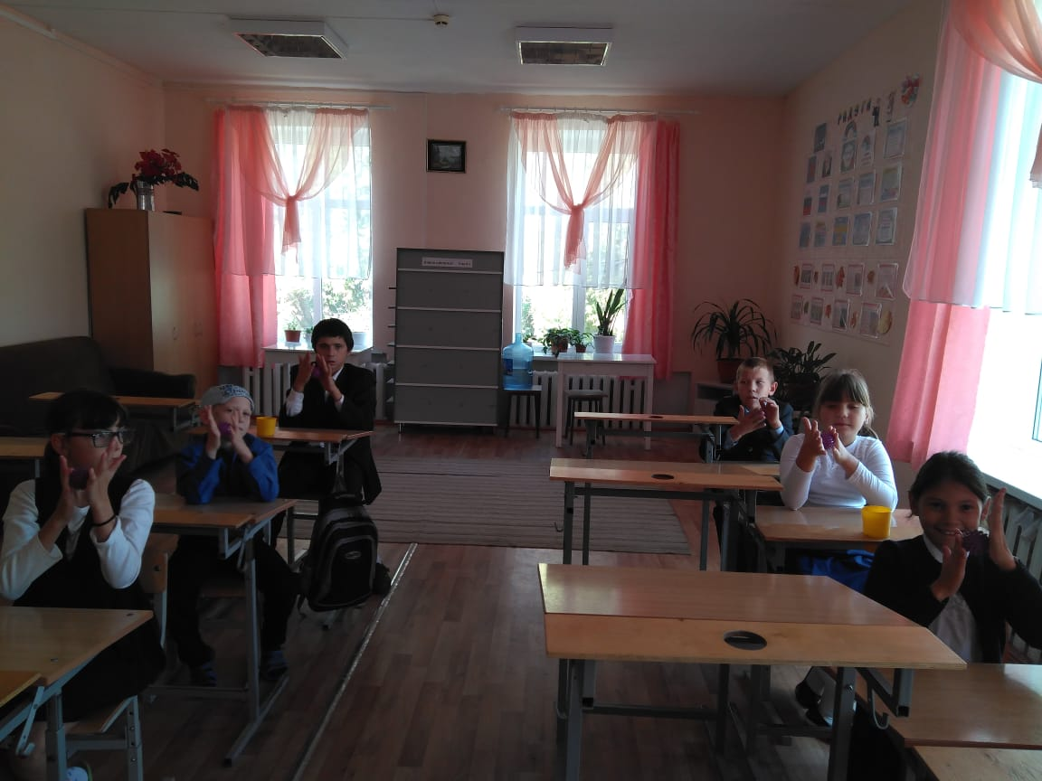
В свои занятия я включаю кинезиологические упражнения способствующие развитию умственных способностей и физического здоровья, через определенные двигательные упражнения. Кинезиологические упражнение – это комплекс движений позволяющих активизировать межполушарное взаимодействие в которые входят : - дыхательные упражнения для нормализации ритмов организма; - глазодвигательные упражнения для расширения поля зрения, улучшения восприятия, которые развивают межполушарное взаимодействие и повышают энергитизацию организма и активизируют процесс обучения; - -- массаж и самомассаж - коррекционные движения тела и пальцев. Перекрестные движения рук, ног и глаз активизируют работу мозолистого тела. Медленное выполнение перекрестных движений способствует активизации вестибулярного аппарата и лобных долей мозга.

Slide 8
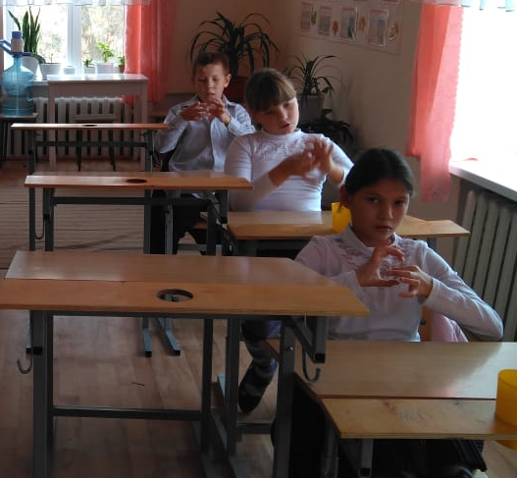
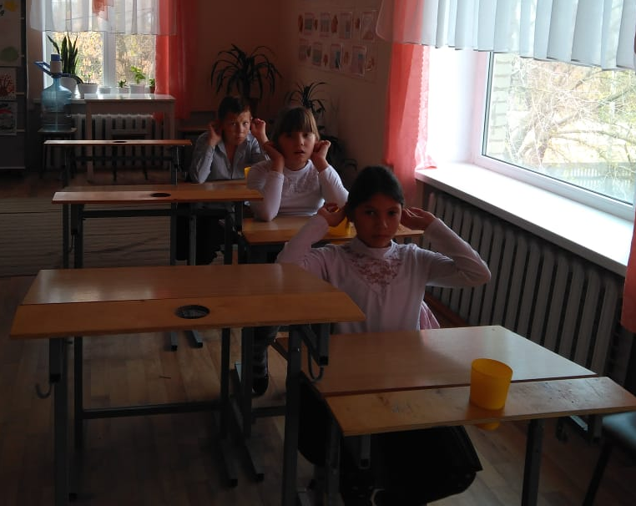
Здесь несколько фрагментов упражнений на активизацию межполушарного взаимодействия «Колечко», «Кулак-ребро-ладонь», «Перекресные движения», упражнения для самомассажа с мячиком су-джок. Комплексов упражнений достаточное большое количество, смена комплексов упражнений 1,5-2 месяца до полной отработки закрепления движений, от простых упражнений к сложным. При регулярном использовании упражнений, польза очевидна. Ребенок становится более активным, энергичным и контролирующим себя, улучшается его речь и координация пальцев.

Slide 9
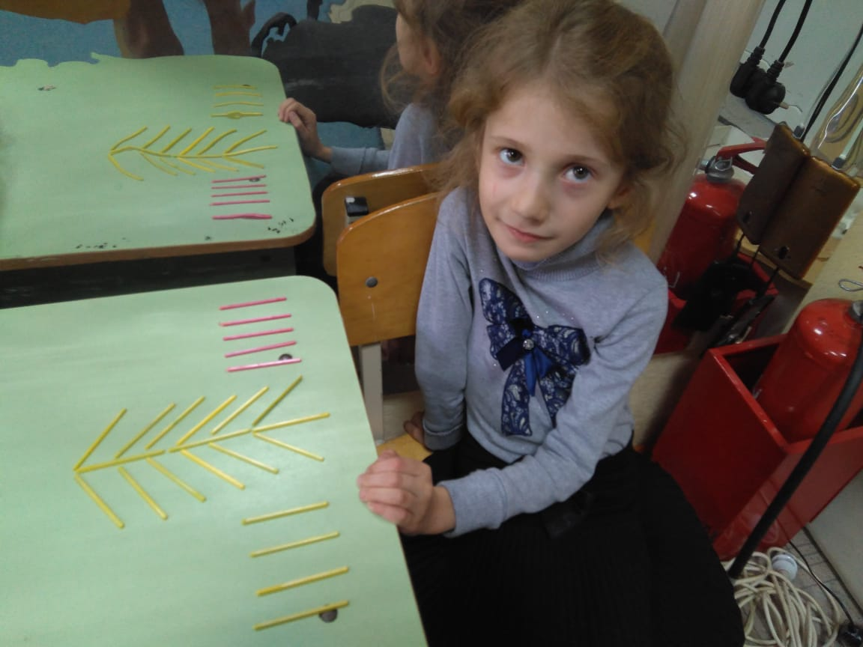
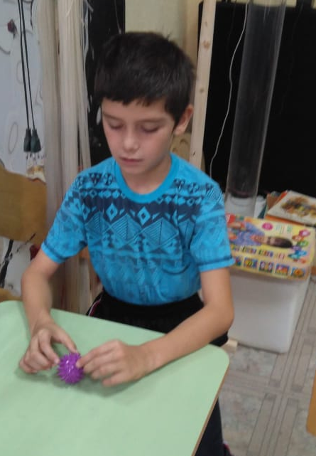
На предыдущих слайдах примеры выполнения упражнений с обучающимися 2 класса, где большинство детей со средним уровнем психического развития. Вот пример работы, где ребенок 1 класса выполняет задание двумя руками, одновременно, при помощи педагога. Дети обучающиеся в классах ТМНР, естественно в силу «своих особенностей» могут выполнять только самые простейшие упражнения.

Slide 10
На своих занятиях использую здоровьесберегающие, личностно-ориентированные информационно-коммуникационные технологии обучения. Основные методы используемые на занятиях словесные, наглядные, практические. В зависимости от цели, на занятиях применяются различные методы и приемы, но все они так или иначе связаны. Так, конструктивно-рисуночный метод: формирует пространственные представления и схему тела, отрабатываются понятия по пути усвоения устойчивых координат «право-лево» и «верх-вниз», зрительно-пространственного восприятия, тактильного гнозиса, зрительно-моторных координаций. Для этого применяются следующие методы: рисование, конструктивная деятельность, предметные действия, игры. На занятиях дети продолжают овладевать поисковыми способами ориентирования для создания целостного образа, учитывающего все свойства предмета. К этим способам относятся рассматривание, планомерное наблюдение, ощупывание, обследование, сравнение.

Slide 11
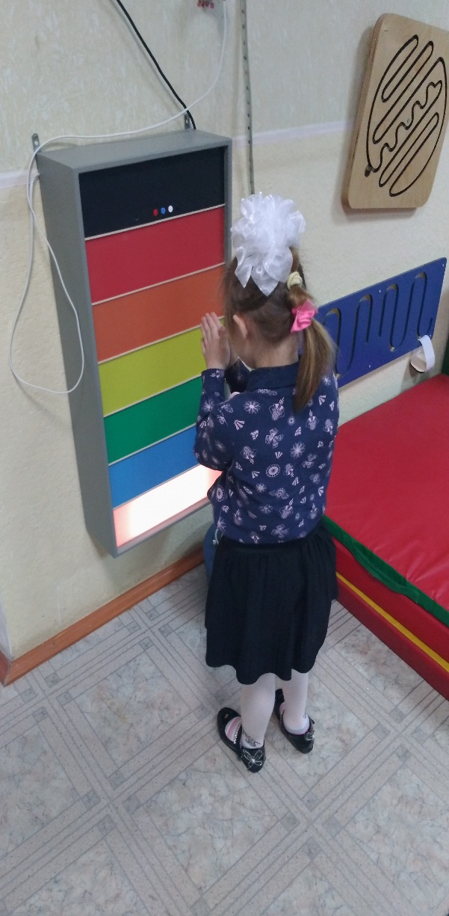
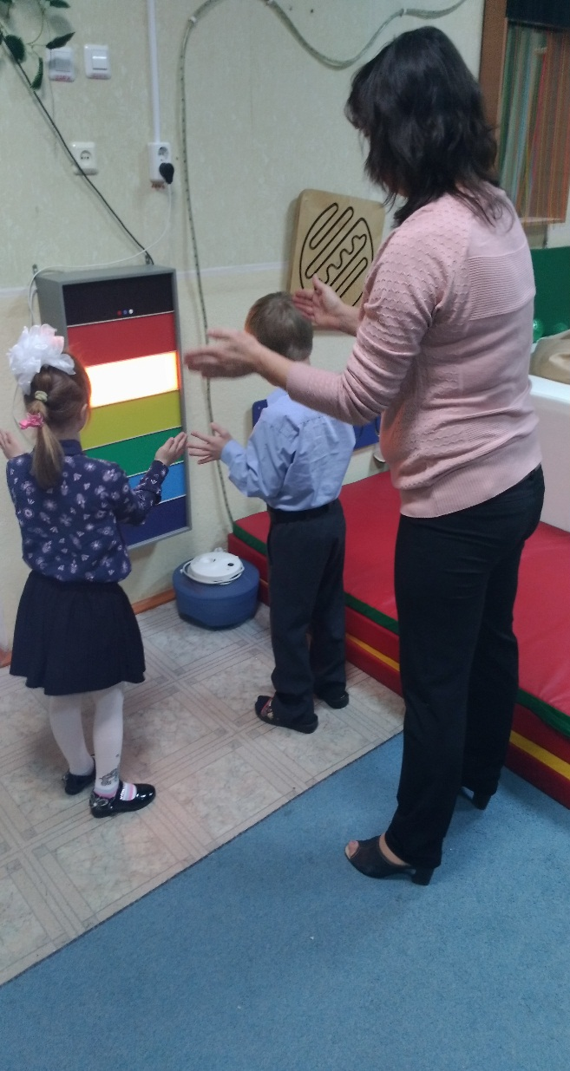
Неотъемлемая часть занятия формирование двигательной сферы, которая осуществляется следующими приемами: развитие двигательных ритмов, конструктивной деятельности, подвижные игры (игры в мяч), упражнения с фитболом, обручем, выполнение движений по речевой инструкции, игрой «Запрещенные движения» и т.д.

Slide 12
Кроме того, выразительные движения являются неотъемлемым компонентом эмоциональной, чувственной сферы человека, так как нет такой эмоции, переживания, которые бы не выражались в телесном движении. В результате дети лучше осознают и чувствуют свое тело, свои чувства и переживания, могут более адекватно их выразить, что создает дополнительные условия для развития.

Slide 13
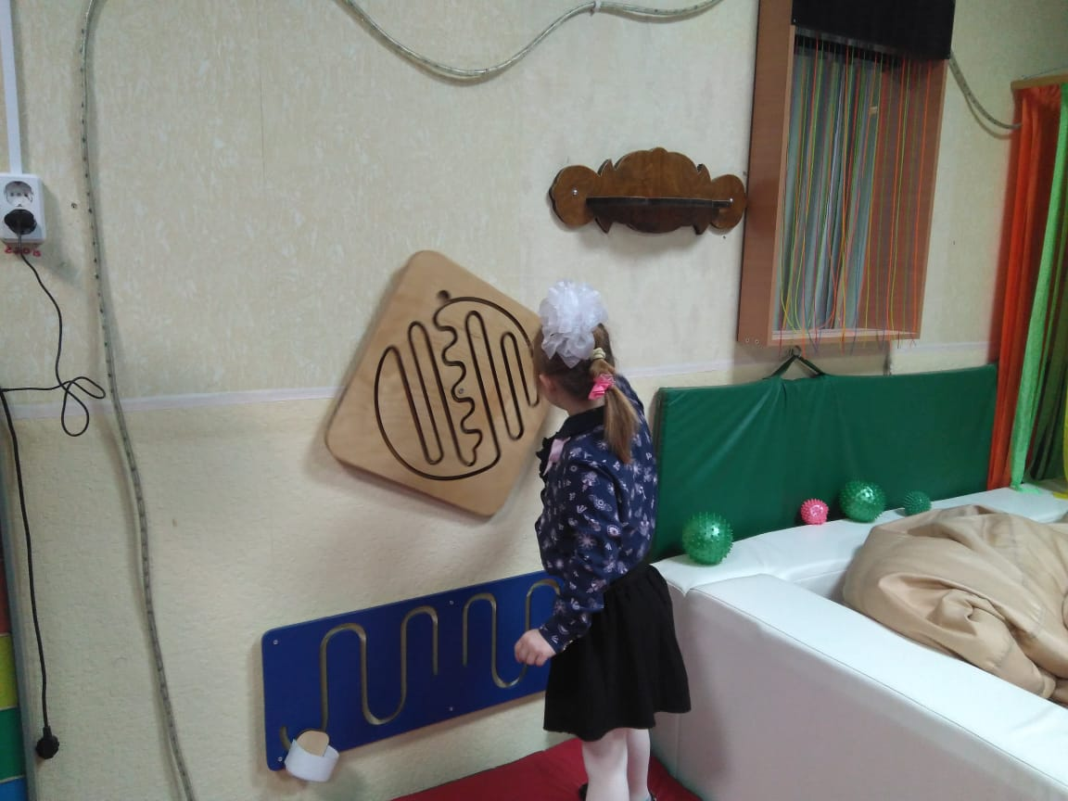
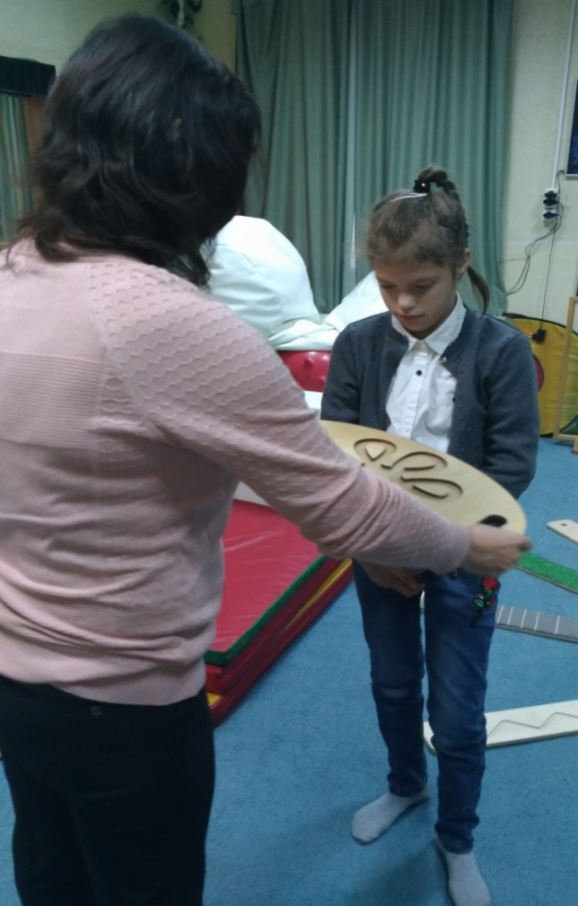
Также выполняются упражнения для развития координации движений, подготовки руки к письму, тренировки мелкой моторики рук, ловкости и точности движений, стимуляции деятельности вестибулярного аппарата, навыков проприоцепции (ощущение позиции, или мышечное чувство), умственных способностей, внимания, которые достигаются за счет оборудования «Сенсорной комнаты». (Балансировочная доска-лабиринт, настенный лабиринт, магнитные лабиринты, лабиринт для опорно-двигательного аппарата)

Slide 14
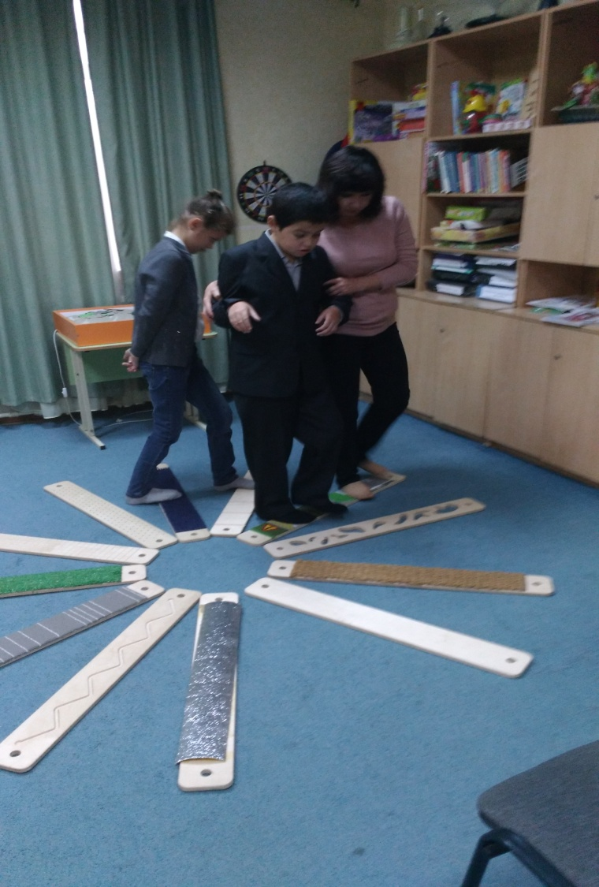
Для развития сенсорного восприятия, сенсорных ощущений, стимуляции внимания, тактильно-визуальных ощущений , повышение точности тактильного восприятия, формирование тонкой моторики рук и координации движений на занятиях используется метод тактильного опознания предметов.

Slide 15
Релаксационный метод: направлен на формирование произвольного внимания, дифференцированных двигательных и психических реакций, что придает психомоторному развитию ребенка своеобразную равномерность. Метод нормализует гипертонус и гипотонус мышц, способствует снятию мышечных зажимов.

Slide 16
Метод визуализации: визуализация происходит в обоих полушариях головного мозга. Метод формирует произвольное внимание, развивает способность к концентрации внимания, развивает воображение.

Slide 17
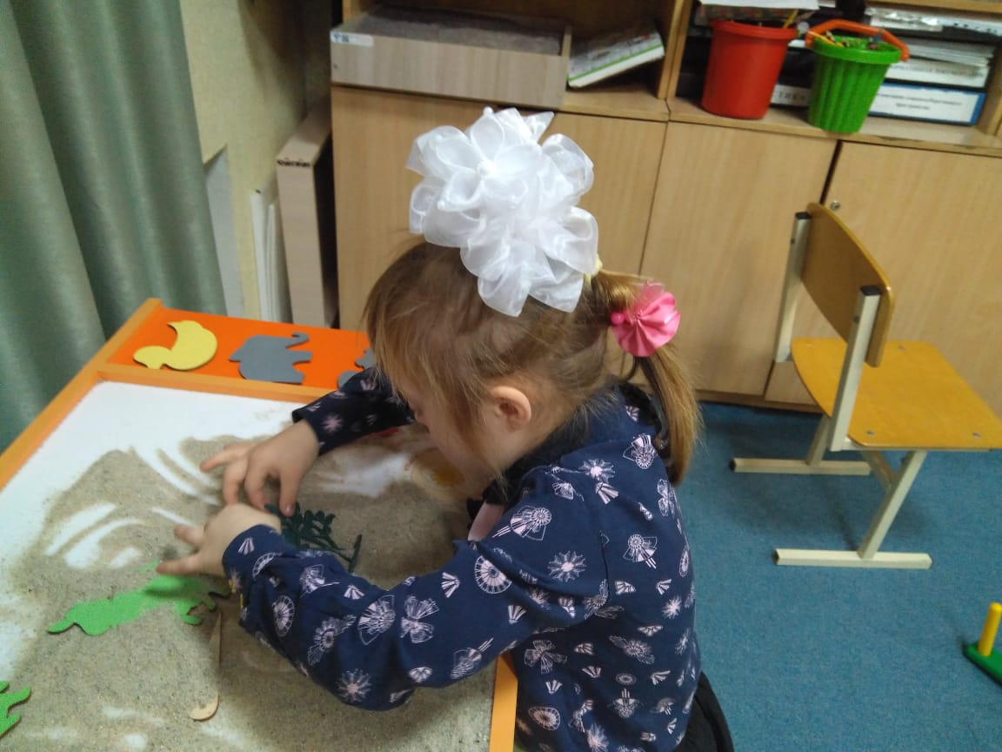
Арт-терапевтический метод используемый на занятиях, позволяет корректировать эмоциональные состояния, также способствут активизации мозга в целом. К основным используемым приемам арт-терапии в работе с детьми можно отнести следующие:
сказкотерапия;
музыкотерапия;
- живопись красками, раскрашивание ;
- лепка;
игротерапия;
песочная терапия, которая представляет
собой невербальную форму психокоррекции,
где основной акцент делается на творческом
самовыражении ребенка. Здесь также развиваются: тактильные ощущения, моторика,
воображение, снимается мышечное и эмоциональное напряжение. Вот почему игры с песком очень
нравятся детям независимо от возраста.

Slide 18
Пробелы в развитии и подготовке детей с интеллектуальной недостаточностью компенсируются за счет проигрывания той или иной части учебного задания подгруппой (или индивидуально), причем неоднократно, в разных вариациях и до тех пор, пока каждый ребенок не овладеет нужными знаниями и навыками. На занятиях осуществляется помощь ребенку различными средствами; специальные меры поощрения, одобрения, положительная оценка; создание ситуации успеха, которая предполагает, что, несмотря на постепенное усложнение заданий от занятия к занятию, результат должен быть досягаемым для каждого ребенка. В одних ситуациях это совершается под руководством взрослого, а в других — самостоятельно, что будет означать возможность переноса усвоенных способов действия в учебную ситуацию на уроке и в повседневную жизнь.
Также на коррекционных занятиях осуществляется межпредметные связи с другими предметами. Так, при изучении тем «Форма», «Величина предметов» устанавливается взаимосвязь с уроками математики; закрепление умений различать цвета и их оттенки предполагает учет сформированных знаний на уроках рисования; упражнения на крупную моторику (согласованность движений различных частей тела) требует знания основных правил, предъявляемых к детям на уроках физической культуры. Акцент делается на формирование умений и навыков применения сенсорных эталонов, а не на факт прохождения программного материала по разным предметам.

Slide 19
Формирование межпредметных связей обеспечивает более успешное продвижение в обучении каждого ребенка. Интегративность занятий достигается не только за счет межпредметных связей, а так же за счет коррекционно-развивающих приемов, направленных на развитие основных составляющих познавательной деятельности ребенка.

Slide 20
Развитие высших психических процессов не всегда выделяется в структуре занятия, оно является логическим компонентом выполнения многих заданий. Так, развитие памяти предполагает любое задание, связанное с усвоением инструкции и условий выполнения или отсроченностью выполнения инструкции. Развитию внимания способствуют специально подобранные упражнения и использование элементов соревнования, организация самопроверки по результатам деятельности, внесение различных видов наглядности. Воображение развивается при выполнении любого задания, даже минимально имеющего творческий характер: имитационные упражнения, составление узоров из геометрических фигур, придумывание поз своего тела и др.
Каждое занятие направлено на развитие умственной активности ребенка, его самостоятельности, работоспособности, способствует усвоению программного материала. Коррекционная направленность занятий не заменяет учебную работу на уроке, а дополняет ее.
Предметно-практическая деятельность формирует предпосылки к возникновению абстрактного мышления, накоплению сенсорно-двигательного опыта, созданию условий для возникновения потребностей речевого общения.

Slide 21
Основные содержательные линии курса (разделы, структура)
Развитие моторики, графомоторных навыков
Обучение целенаправленным действиям по инструкции педагога, состоящей из двух-трех звеньев. Координация движений (игры типа «Тир», игры с мячом, обручем). Пальчиковая гимнастика с речевым сопровождением. Развитие быстроты, ловкости и точности движений. Развитие умения контролировать сменяемость действий. Развитие моторики руки, формирование графических навыков. Обводка и рисование по трафарету. Штриховка в разных направлениях. Синхронность работы обеих рук (шнуровка, нанизывание). Работа с ножницами. Аппликация. Графический диктант по показу.
Тактильно-двигательное восприятие
- Определение на ощупь объемных предметов с разными свойствами (мягкие, жесткие, гладкие, шершавые). Определение на ощупь формы плоскостных предметов по контуру. Работа с пластилином и глиной (твердое и мягкое состояние). Игры со средней мозаикой.
- Температурные ощущения от теплых, горячих, холодных предметов. Восприятие чувства тяжести от разных предметов (вата, гвозди, брусок); словесное обозначение барических ощущений. Сравнение трех предметов по весу (тяжелый — средний — легкий).

Slide 22
Восприятие формы, величины, цвета; конструирование предметов
Формирование набора эталонов геометрических фигур и их вариантов (круг, квадрат, прямоугольник, треугольник, куб, шар); обобщение словом. Сравнение двух-трех предметов по основным параметрам величины (размер, высота, длина, толщина), обозначение словом. Группировка предметов по одному-двум признакам (по форме и величине, по цвету и форме). Составление сериационных рядов из трех-четырех предметов по заданному признаку. Различение цветов и оттенков. Подбор оттенков цвета к основным цветам. Сигнальная роль цвета (пожарная машина). Конструирование предметов из геометрических фигур (три-четыре детали — машина, дом и т. д.). Различение основных частей хорошо знакомых предметов. Составление целого из частей на разрезном наглядном материале (три-четыре детали с разрезами по диагонали).
Восприятие особых свойств предметов (развитие осязания, обоняния, вкусовых качеств, барических ощущений)
Измерение температуры воздуха с помощью градусника. Вкусовые качества (сладкое — горькое, сырое — вареное), обозначение словом вкусовых ощущений. Контрастные ароматы (резкий — мягкий, свежий — испорченный). Восприятие чувства тяжести от разных предметов (вата, гвозди, брусок); словесное обозначение барических ощущений. Сравнение трех предметов по весу (тяжелый — средний — легкий)

Slide 23
Восприятие пространства
Ориентировка в помещении; понятия: близко, ближе — далеко, дальше; движение в заданном направлении, обозначение словом направления движения. Ориентировка в поле листа (выделение всех углов). Расположение плоскостных и объемных предметов в вертикальном и горизонтальном поле листа. Словесное обозначение пространственных отношений между конкретными объектами. Пространственная ориентировка на поверхности парты.
Восприятие времени
Порядок месяцев в году. Времена года. Работа с графической моделью «Времена года». Измерение времени (сутки, неделя, месяц). Часы, их составляющие (циферблат, стрелки). Определение времени по часам (с точностью до 1 часа).
Основными видами деятельности обучающихся по предмету являются:
Виды действий по использованию сенсорных эталонов, которыми должны овладеть обучающиеся:
Действия идентификации, т.е. установления тождества какого-либо качества воспринимаемого объекта эталону.
Действия по соотнесению предмета с эталоном.
Действия, связанные с необходимостью самостоятельного анализа сложных свойств предметов, «раскладывание» их на элементы, соответствующие усвоенным эталонным представлениям с последующим воссозданием целостного предмета.

Slide 24
Результативность занятий обеспечивается специально созданными психолого-педагогическими условиями проведения коррекционной работы, к которым относятся:
учет специфики овладения детьми с интеллектуальной недостаточностью сенсорными эталонами;
оказание дозированной помощи, «адресной» коррекционно-педагогической поддержки, обеспечение речевого опосредования всех мыслительных действий и операций ребенка, его эмоциональной стимуляции;
формирование познавательного интереса через использование приемов работы, активизирующих деятельность самого ребенка;
разумное сочетание вербального материала и наглядной основы, игровой и практической деятельности, значимых для детей реальных ситуаций; использование адекватных технологий прикладной направленности;
пропедевтический характер занятия: подбор заданий, подготавливающих к восприятию новых и трудных тем или, наоборот, закрепляющих полученные знания;
преподнесение материала небольшими дозами, дробно, с постепенным усложнением и закреплением через многократное использование упражнений, заданий, дидактических игр.

Slide 25
В целях получения максимального педагогического эффекта любое занятие организуется при условии положительного эмоционального отношения у ребенка.
Немаловажным фактором является определение структуры занятия, которая должна предусматривать чередование различных видов деятельности: организацию практических действий, разрешение проблемных ситуаций, использование дидактических игр, музыкально-ритмических упражнений, графических заданий и др.
Задания различной степени трудности предлагаются детям в зависимости от их индивидуальных возможностей и коррекционных задач. Дети узнают свойства предметов и объектов, учатся сравнивать, находить противоположные качества, выделять основные и второстепенные признаки, группировать по определенным (или самостоятельно выделенным) признакам, классифицировать, устанавливать причинно-следственные связи, т. е. на основе полноценного восприятия предметов и понимания отношений между ними объективно оценивать действительность в пространственных, количественных, качественных и временных отношениях.

